Slide 1


Genom böngészők (browser-ek): ENSEMBL
Előadó: Bana Nóra,
Genetikai Intézet (ELTE)
2019.02.27.

Slide 2
Kurzus információk
Genom browser-ek (böngészők)
A genom 2D-s számegyenes vizualizációja
2 dimenziós reprezentáció (kromoszóma, pozíció)
Az adatok többszintű bemutatása
    Gének
    Intronok
    TFBS (transzkripciós faktor kötőhelyek)
    Expressziós adatok
    Saját adatok felvitele, használata

Slide 3
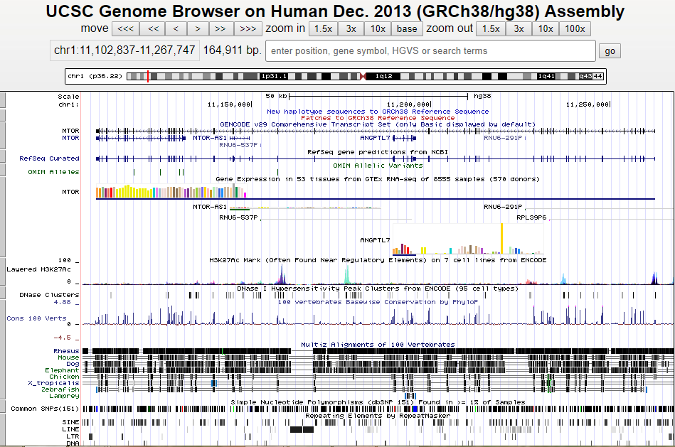
Kurzus információk
UCSC
Notes:
USA
NIH – NCBI:
National Institutes of Health - National Center for Biotechnology Information
UCSC:
University of California, Santa Cruz-> felhasználóbarát, de nem frissítik

Slide 4
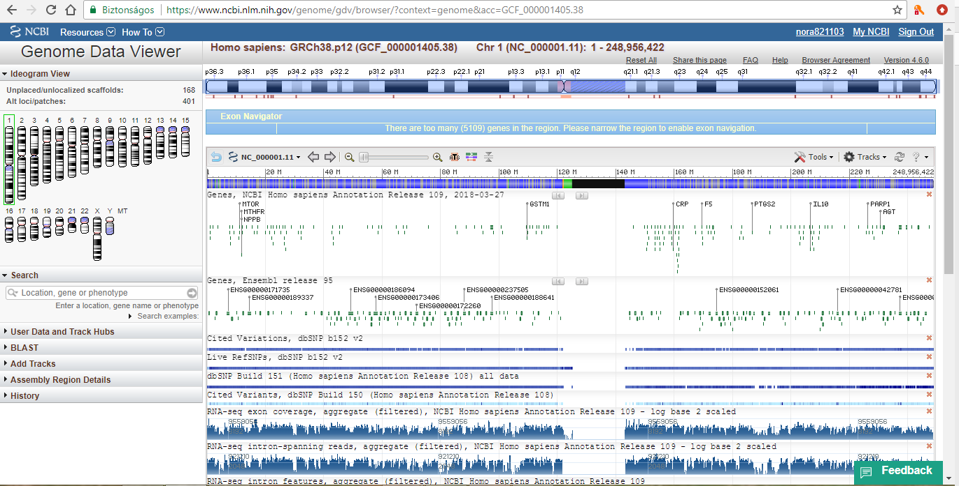
Kurzus információk
NCBI
Notes:
USA
NIH – NCBI:
National Institutes of Health - National Center for Biotechnology Information
UCSC:
University of California, Santa Cruz

Slide 5
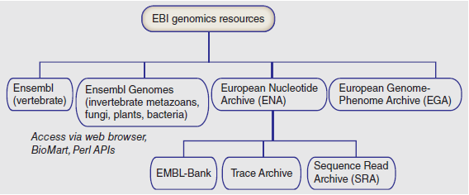
European Bioinformatics Institute

Slide 6
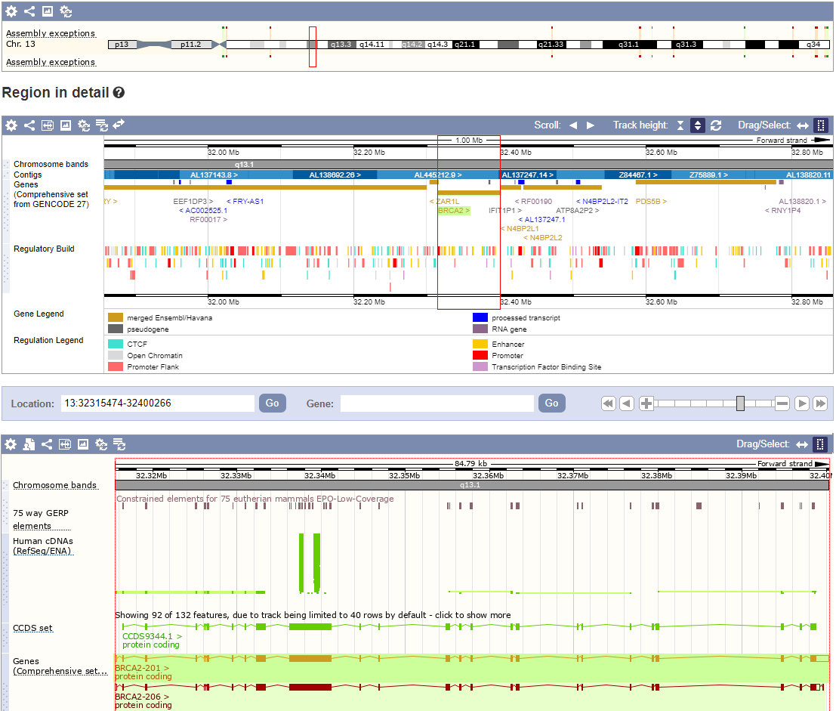
Kurzus információk
ENSEMBL
Notes:
Europe
EMBL – EBI:
European Molecular Biology Laboratory - European Bioinformatics Institute-> rendkívül felhasználóbarát
Genomböngészés ensembl-el www.ensembl.org

Slide 7
Kurzus információk
Bevezetés az Ensembl-be
http://www.ensembl.org/index.html
1999-indult EBI (European Bioinformatics Institute) & Wellcome Trust Sanger Institute
Első humán draft genom bemutatása
Gerinces és gerinchúros élőlények genom annotációja
Kéthavonta frissítik, New release version
Elérhető genomok
Web és program alapú interface
A PERL programnyelvet használók pedig közvetlenül hozzátudnak férni az ENSEMBL adatbázisokhoz az Application Programming Interfaces (Perl APIs) –en keresztül.
Notes:
interface (Két számítógépes (hardver vagy szoftver) eszköz, vagy a számítógép és az azt használó ember érintkezési felülete.)

Slide 8
Kurzus információk
Az Ensembl célkitűzései I
a humán gének annotációja gén modellek alapján
gerinchúros és gerinces élőlények (ma ár több mint 100 faj) genomjainak annotációja
mezőgazdaságban, orvostudományban fontos fajok, veszélyeztett élőlények, evolúciós jelentőségű fajok, modell állatok (Drosophila melanogaster, Caenorhabditis elegans, Saccharomyces cerevisiae, Mus musculus, Danio rerio) genomjainak annotációja
élesztő és fonálféreg gén szett komparatív elemzése => =>Ensembl compara csoport

Slide 9
Kurzus információk
Az Ensembl célkitűzései II
Automatikus, mégis pontos génannotációk
Elérhető, letölthető genomok
Összefűzni az annotációkat az elérhető biológiai adatokkal
Egyéb annotációk:
  regulátor régiók
  evolúciósan konzervált régiók a fajok között
  különböző szekvencia variációk.

Slide 10
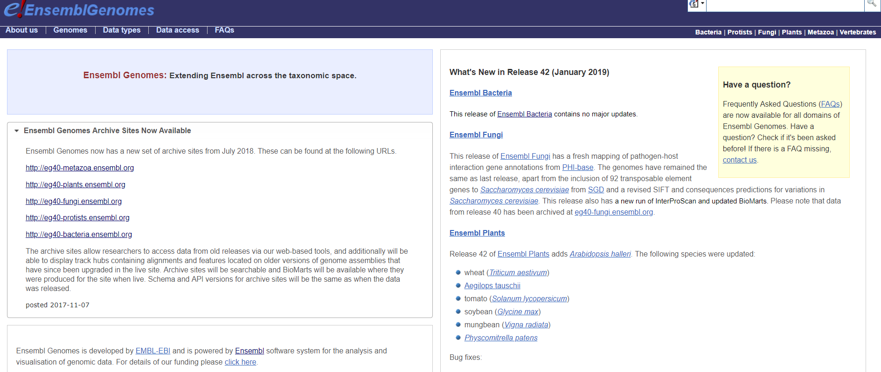
Kurzus információk
Nem gerinces élőlények böngészője
Notes:
Az ensembl-nek van egy testvér browsere: at www.ensemblgenomes.org, ahová nem chordata élőlények gerinchúr nélküliek kerülnek. (baktériumok, növények, metazoa-k, egysejtűek).
New release 42-> E. Bacteria, E. Fungi, E. Plants

Slide 11



Mit tartalmaz az Ensembl?
Core (elsődleges) adatok:
  Genom szekvenciák
  Gén /transzkript/protein modellek
  Külső referenciák
  Feltérképezett cDNS-ek, proteinek, microarray probák, BAC klónok, kromószóma sáv térképek (cytogenetic band) repetitív szakaszok, markerek …
Komparatív adatok:
  Orthológok és paralógok, fehérje családok,
  teljes genom illesztések, szinténikus régiók
Szekvencia variációs adatok:
  Szekvencia variációk, strukturális variációk, linkage disequilibrium
Regulációs adatok:
  “best guess” (legjobbnak becsült) regulációs elemek sorozata
  linkek más adatbázisokhoz (directly or via Distributed Annotated System DAS)
Notes:
cDNS: A cDNS könyvtárak a könyvtárkészítés során használt sejttípusban kifejeződő fehérjék érett mRNS szekvenciáiról készült komplementer szálakat tartalmazzák.
A kiválasztott sejtekből izolálják az RNS-t, majd az érett mRNS-ek 3’ poli-A farkához hibridizáló oligo-dT primer és reverz transzkriptáz enzim felhasználásával elkészítik az mRNS-ekkel komplementer DNS (cDNS) szálakat.
CDS: Kódoló szekvenciák
A cDNS-szekvenciát fordított transzkripcióval származtatjuk a transzkriptumból, de ebben az esetben az 5 'és 3' UTR-eket is tartalmazzák, amelyek nem tartoznak a A CDS majdnem mindig az AUG iniciációs kodonnal kezdődik az eukariótákban, és megáll a három stopkodonnal (UAA, UGA, UAG).

Slide 12





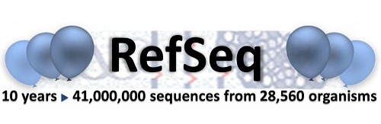
Automatikus annotáció
Bizonyíték alapú gén predikció:
cDNS,
EST,
RNA-seq
Protein
Protein,
mRNS
2. Ab initio, gén predikció:
Ensembl pipeline-okkal fehérjekódoló génekre jellemző tulajdonságok: promoter régió transzkripció start helyre, exon/intron határra, poliadenilációs helyre utaló speciális szekvencia jelek, fehérjekódoló gének jellegzetes statisztikus tulajdonságai
Illesztés teljes genomra
Átfedő kódoló részekből klaszterek
Ensembl gén szekvenciák, lokalizáció
Notes:
Az Ensembl gén modellek alapjául az ENA/ GenBank /DDBJ (International Nucleotide Sequence Database Collaboration) INSDC (International Nucleotide Sequence Database Collaboration
) Adatok cseréje és szinkronizálása az adatraktárak között) , cDNS, EST, RNAseq
az UniProtKB : Swiss-Prot(manuálisan javított), TrEMBL (fehérje adatbázisok)és NCBI RefSeq adatbázisokban felelhető protein és mRNS szekvenciák, szolgáltak melyek transzkriptjeit (és még EST RNA-seq, cDNS, protein etc.,)illesztették aztán klaszterezték úgy, hogy az átfedő kódoló szekvenciák segítségével pontosan meg lehessen adni az Ensembl gének szekvenciáit és azok helyzetét helyzetét. Automatikus annotáció: Genome-wide (Teljes genom)meghatározás Ensembl génalapú pipeline (parancssorozatok) felhasználásával történt. Ab intio gén predikció zajlott le.
*Az intrinsic (ab initio, de novo) gén predikciós megközelítések a géneket a fehérjekódoló génekre jellemző tulajdonságok felismerése alapján azonosítják a genom szekvenciában. Például az annotációs pipeline megkeresi a promoter régióra, transzkripció start helyre, exon/intron határra, poliadenilációs helyre stb. utaló speciális szekvencia jeleket vagy felismeri a fehérjekódoló gének jellegzetes statisztikus a nem-kódoló részektől különböző tulajdonságait.

Slide 13




Manuális annotáció
Fejlesztette ki
A Havana-csoport
(CCDS) & ENCODE projekt kiterjesztése
teljesen kézzel annotált emberi genom=> referencia genom, összehasonlító elemzések
elérhető
Vertebrate Genome Annotation adatbázis: A genom-szekvenáló központok többségének a központi adattárolója
2017 júniusában elköltözött az EMBL-EBI-be
Manuális annotáció, jó minőségű, mert az előzetes gén predikciókat, MINDIG felülvizsgálja (kurálja) egy személy
2017 óta arhivált
Notes:
A Havana-csoport a konszenzus-kódoló szekvencia (CCDS) együttműködés és az ENCODE projekt teljes genomra történő kiterjesztése részeként teljesen kézzel annotálta az emberi genomot - ami elérhető a referenciaként , összehasonlító elemzésként és a VEGA adatbázisban
ENCODE ( ENCylcopedia Of DNA Elements)

Slide 14




Kurzus információk
GENCODE
Automatikusan & manuálisan annotált géneket összemergelték, összefésülték, egyesítették
Az Ensembl böngészőben az alapértelmezett emberi és más gerinces nagypontossággal meghatározott génkészletek, tehát a GENCODE jelenlegi verziói is.
GENCODE annotációk:
Exon, intron, UTR, promóter,
összes fehérjét kódoló hely
alternatív transzkriptumok
nem kódoló lókuszok
pszeudogének
Adatokat importáltak:
Adatbázisokból
Notes:
Annotáció

Slide 15
Mire jó az Ensembl? I
Megnézheted a gének különböző annotációi a kromoszómán
Megtekintheted az adott gén alternatív transzkriptumait (azaz splice variánsai).
Megkeresheted a több mint 100 faj (120-125) bármely génjének homológjait, amelyek alapján filogenetikus fákat lehet készíteni
Teljes genom alignmenteket és konzervált régiókat hasonlíthatsz össze a fajok között.
Láthatod az Ensembl génekhez illeszkedő microarray-szekvenciákat
Megnézheted meg EST-eket, klónokat, mRNS-eket és fehérjéket bármilyen kromoszomális régión.
*klón genetikilag megegyezik az anyaszervezettel, EST: Expressed sequence tag: A CDNS darabjai.

Slide 16
Mire jó az Ensembl? II
Megtalálhatod a nukleotid polimorfizmusokat (SNP) a géneken vagy kromoszómális régiókon.
Láthatod az SNP-ket a fajok (patkány, egér), a populációk (emberi) vagy fajták (kutyák) között.
Megnézheted az Ensembl génekhez illeszkedő mRNS-ek és fehérjék pozícióját és szekvenciáját.
Feltöltheted a saját adatait.
Használhatod a BLAST-ot vagy a BLAT-ot bármelyik Ensembl genommal szemben.
Exportálhatod a szekvenciákat, vagy létrehozhatsz egy táblázatokat a génadatokról a BioMart segítségével.
Láthatod az a saját génvariánsaid milyen hatással vannak a génekre és a transzkriptumokra a Variant Effect Predictor segítségével.

Slide 17
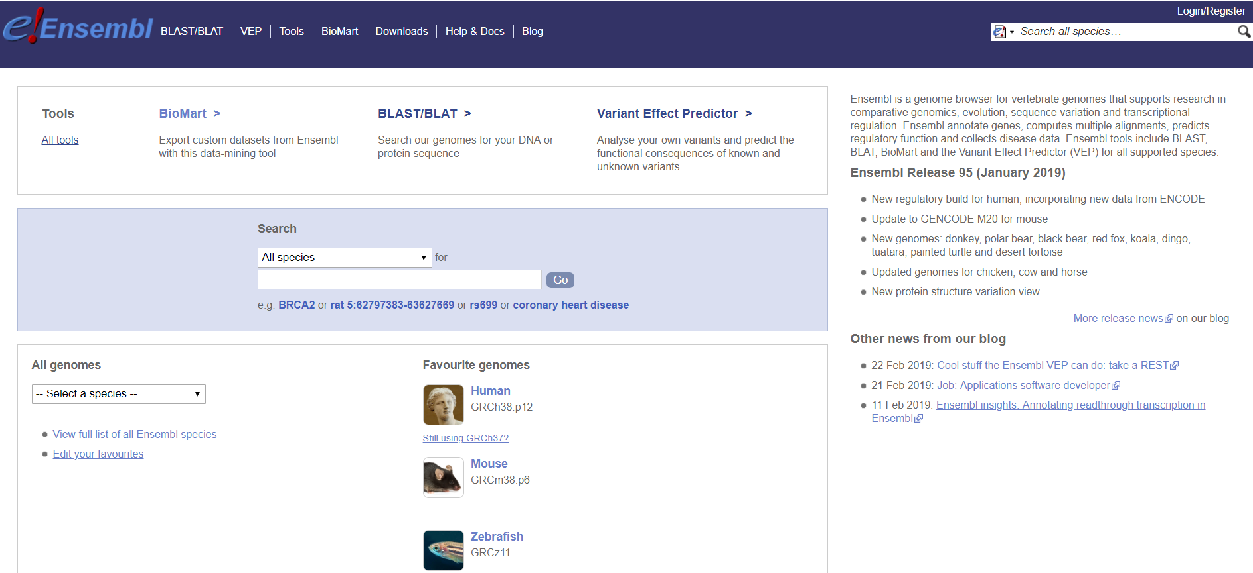
Website
Notes:
A felső kék csíkban linkeket mutat számos különbző ensembl alkalmazáshoz. felsorolás mik vannak
A kereső rész search bar lehetőséget ad hogy az ensembl összes fajában keressünk genom koordináták , gén nevek, próba szettek, variant ID-k, fenotípusok, és regulatórikus jellemzők ID –je (azonosítója )alapján.
Fent találhatóak az újdonságok, 2-3 hónapos frissülés miatt, a változások az annotációkban.
Összes genom elérhető:
View full list of all Ensembl species
Tools
Biomart: Egyedi adatkészleteket exportálása az Ensembl-ből ezzel az adatbányászati eszközzel
BLAST/BLAT: Saját fehérje, és DNS szekvenciákkal keresés az ENSEMBL genomokban
VEP: Saját szekvencia variánsok (SNP) elemzése, amely megjósolja az ismert és ismeretlen SNP –ék funkcionális következményeit.
A mutáció nem más, mint a DNS-szekvenciában bekövetkezett olyan változás, melynek populációs gyakorisága kisebb, mint 1%. Ezzel szemben polimorfizmusnak az olyan változatot nevezzük, melynek populációs gyakorisága nagyobb, mint egy 1%. Ez az elkülönítés mesterséges

Slide 18
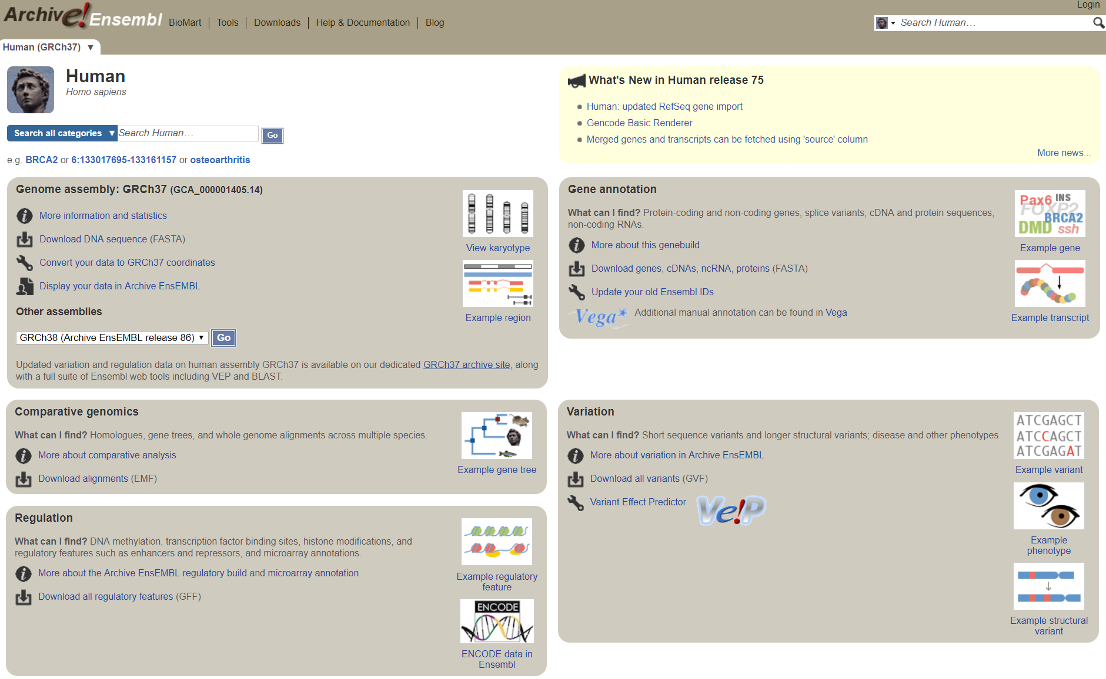
Genomok régi verziója

Slide 19
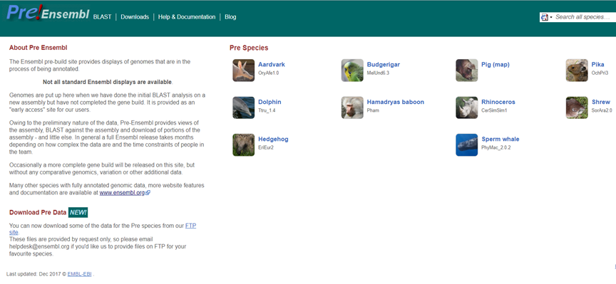
PreEnsembl
Függőben lévő annotációk

Slide 20
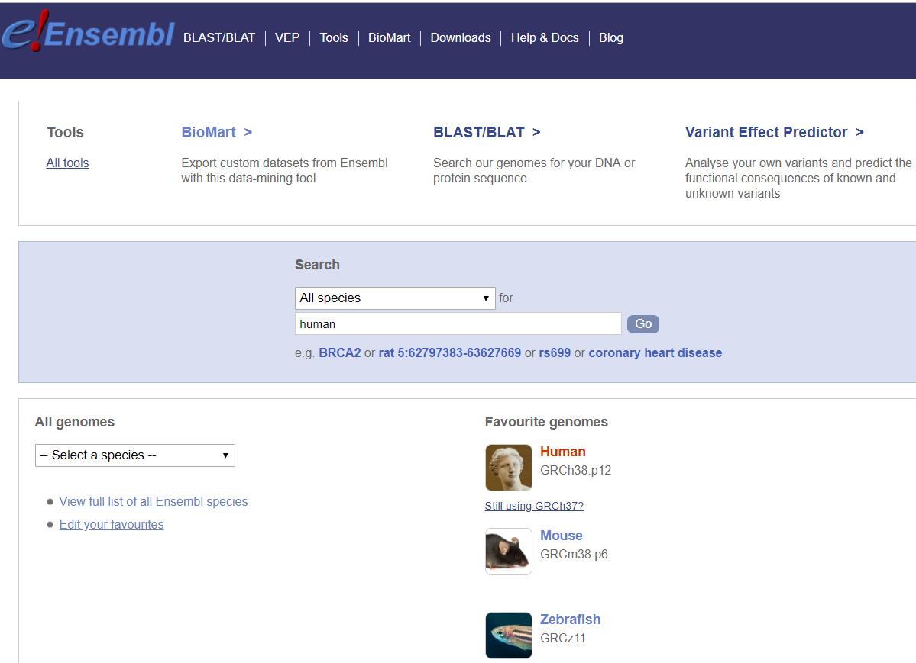
Keresés a fajok között
Notes:
Nézzük meg a humán genom honlapját klikk a humán –ra GRCh38 –as assembly-re

Slide 21
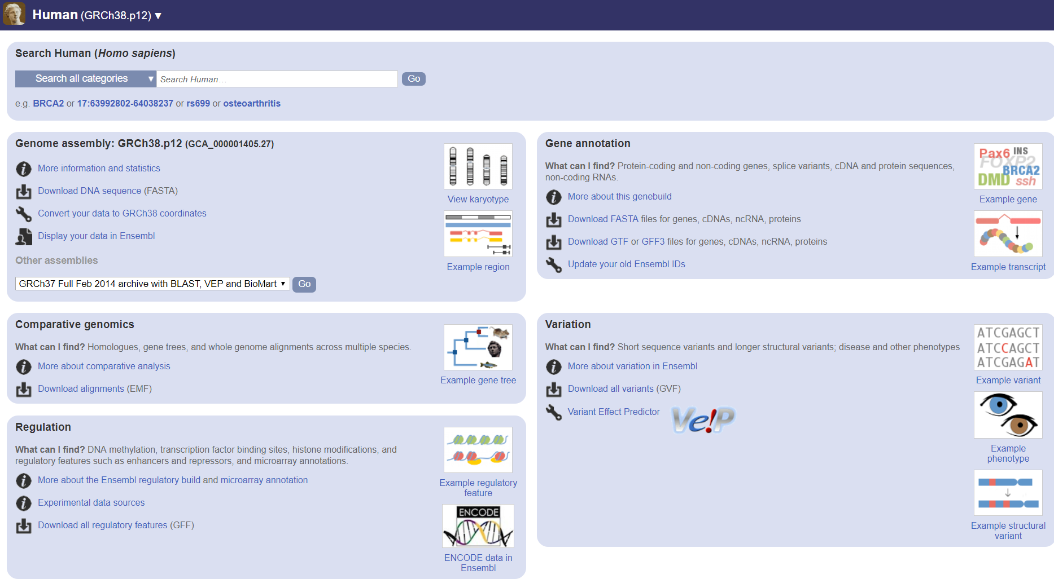
Legfrissebb humán assembly verzió
Notes:
Nézzük meg a humán genom honlapját klikk a humán –ra GRCh38 –as assembly-re
Letölthető teljes genom szekvencia, Info a genom assembly-ről, a komparatív genomról, a gén annotációról, és a varációkról.

Slide 22
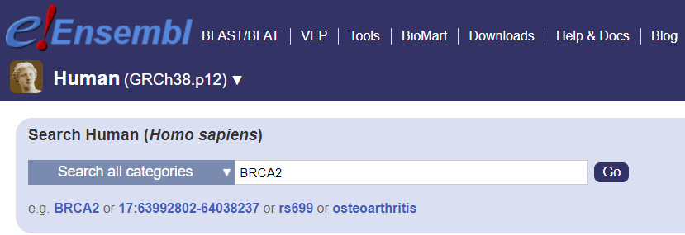
Génkeresés
HGNC azonosítóval: HUGO gene nomenclatura committee által jóváhagyott formában- BRCA2
Ensembl azonosítóval:
  ENSG ENSG00000139618
  ENST transzkriptum
  ENSP protein
  ENSE exon
  ENSR regulátor jellemző
  ENSFM protein család
  Megj.:ENS után 3 betűs faj azonosító kivéve az embert
Notes:
Gén azonosító Gene:BRCA2 ENSG00000139618 ez minden ensembl release, újabb genom assembly-ben meg fog egyezni!
Érdekesség:*
Az örökletes emlőrák kialakulásában szerepet játszó BRCA1 és BRCA2 gének felfedezését az orvostudomány egyik legjelentősebb eredményének tartják. Hamar bizonyossá vált, hogy ezek a gének a családilag halmozódó petefészekrák kóreredetében is szerepet játszanak.
A BRCA1 génnek eddig több mint ezerötszáz különböző variánsát sikerült azonosítani, amelyek közül legalább 1180 képes a BRCA1 gén működését tönkretenni. Közülük csak néhány tucat mutációt mutattak ki több családban is. Számos család rendelkezik egyedi mutációval, amelyek azonosítása csak a teljes gén "betűnkénti" elolvasásával lehetséges. A BRCA2 gén teljes hosszában közel ezerkilencszáz-féle különböző DNS-variánst azonosítottak (ebből közel ezerhatszáz a génműködést tönkretevő (kereteltolódást okozó és nonszenz) mutáció. A BRCA1 génhez hasonlóan a BRCA2 génnek is csak néhány mutációját igazolták több családban.

Slide 23
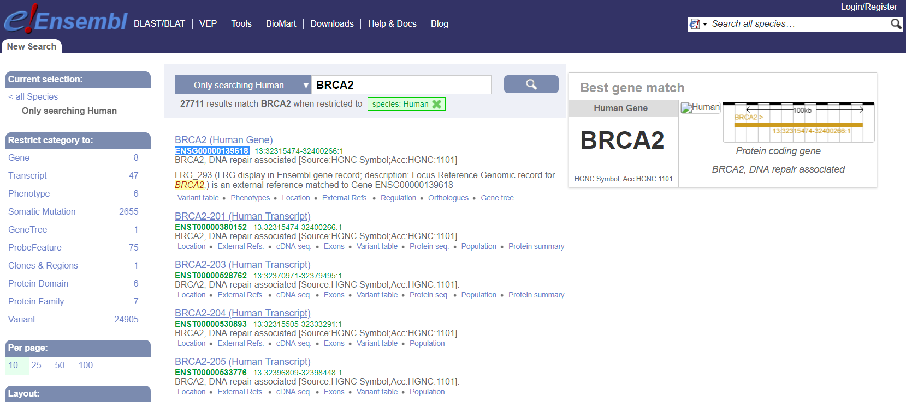
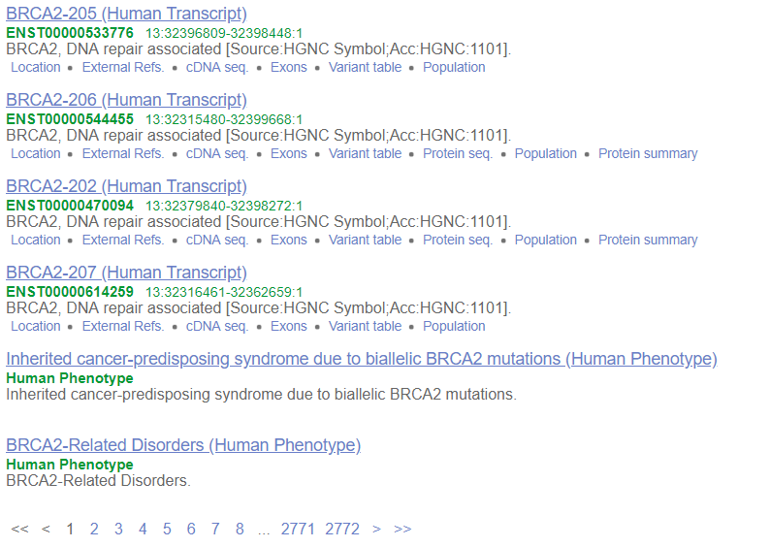
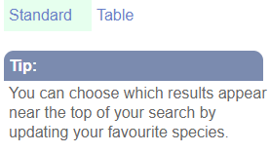
Keresési eredmény

Slide 24
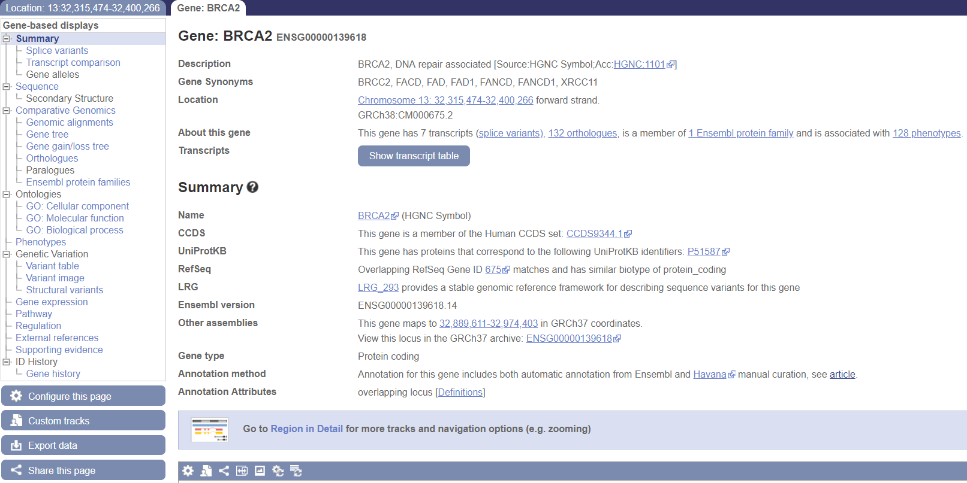
Információk a génről
Notes:
Fenn látható 2 fül amelyekből mi most a gene-ben vagyunk, baloldalon e génre vonatkozó speciális információk találhatóak. pl. gén szekvencia, szekvencia alignmentek, philogenetikei törzsfák, homológiák, gén ontológia, variációs és gén expressziós adatok,.
rákattintunk Show transcript table

Slide 25
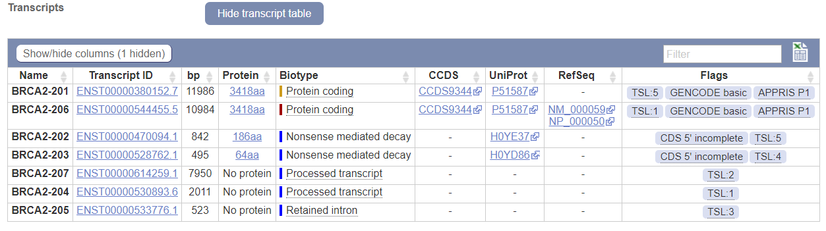
Transzkriptum táblázat
Sárga : Az ensembl automatikus annotációs pipeline-al annotált, de a havana project kézzel annotált génjeivel összefésült transzkriptumokat jelöli, fehérje kódoló
Piros : Az Ensembl csak automatikusan annotált transzkriptumai,
fehérje kódoló
Kék: Feldolgozott transzkriptumok,
nem kódolók
Notes:
Show transcript table
A transzkriptumok színe a biológiai típusokra utal a sárga az ensembl automatikus annotációs pipeline-al annotált de a havana project kézzel annotált génjeivel összvetett, összefésült transzkriptumot jelöli. A piros csak automatikusan annotált ensembl-ös. Feldolgozott transzkriptumok, nem kódolók

Slide 26

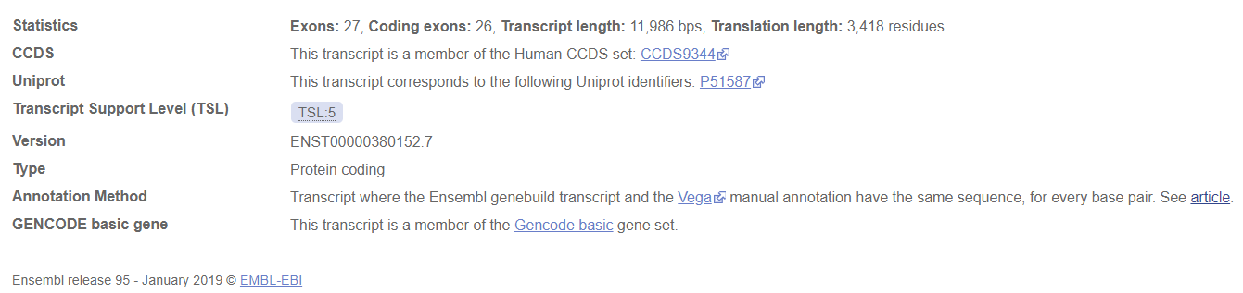
Még több információ az
1. transzkriptumról
Notes:
Kétféle módon nézhetjük meg a transzkriptet: 1. Transcript ID alapján

Slide 27
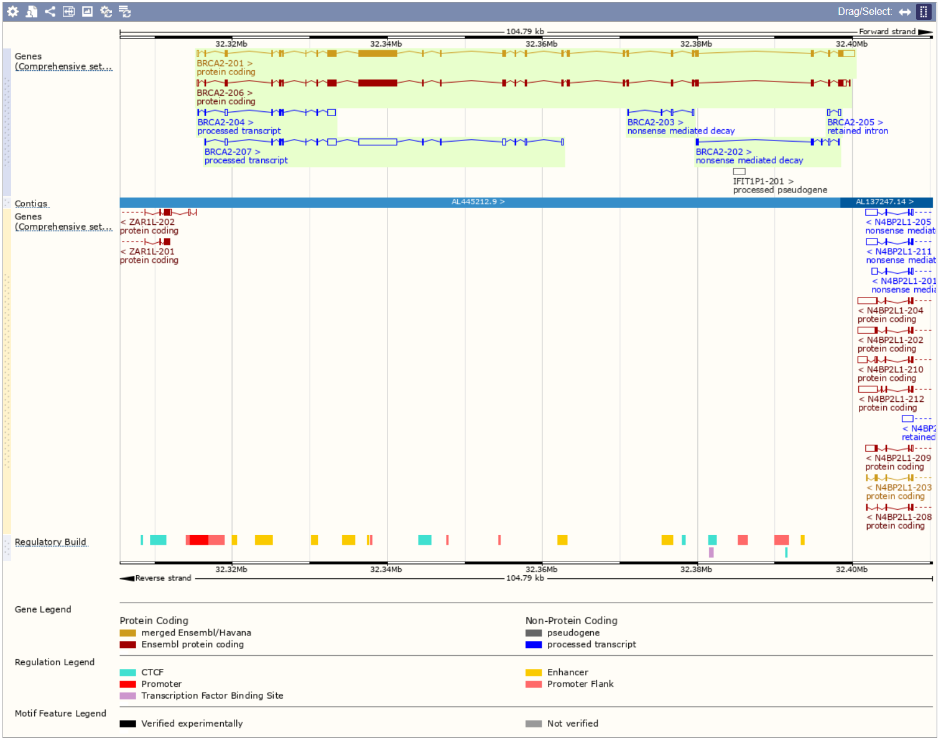
A gén annotációja
Notes:
,Ha tovább görgetünk itt hét annotált transzkriptum látható.
Az első két találat a CCDS consensus-coding sequence szett tagja vagyis ezek olyan protein kódoló transzkriptumok melyek más genom browserekkel (NCBI, UCSC, HAVANA) való együttműködés révén határoztak meg. A sárga a HAVANA génekkel összevetett verziót mutatja. A kék vonal jelöli a kontigot, ami egy genome szekvencia. A felette lévő trk a vezető forward szálon vannak, az alatta lévők a reverz szálon lévő reverz transzkriptek. A boxok/téglalapok exonokat, az ezeket összekötö vonalak intronokat jelölnek. Ha a boxok színezettek akkor kódoló szekvenciát jelölnek ha nem akkor untranslated régiókat. Kétféle módon nézhetjük meg a transzkriptet: vagy a Transcript ID alapján vagy

Slide 28

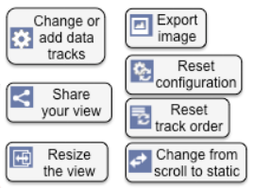
Notes:
, Kétféle módon nézhetjük meg a transzkriptet: vagy a Transcript ID alapján vagy rákkattintunk a képre és megjelennek róla az információk. A rázoomolhatunk szekvencia részletekre is.

Slide 29
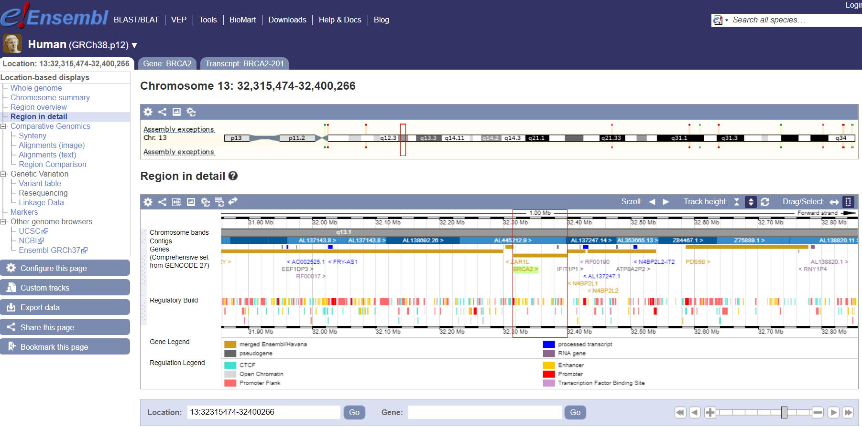
Kromoszóma kép, gén melletti szekvenciák
Notes:
Most nézzük meg e gén melletti szekvenciákat úgy hogy rámegyünk a Location fülre. Felül a kromoszóma látható a piros négyzetek a gén körüli régiókat mutatják, amit kinagyítva látunk a következő képen, ahol 1 Mb nagyságban látszik a gén környzete, a szomszédos gének , a kontigok világosak és sötét kéket, hogy el lehessen különíteni őket.

Slide 30
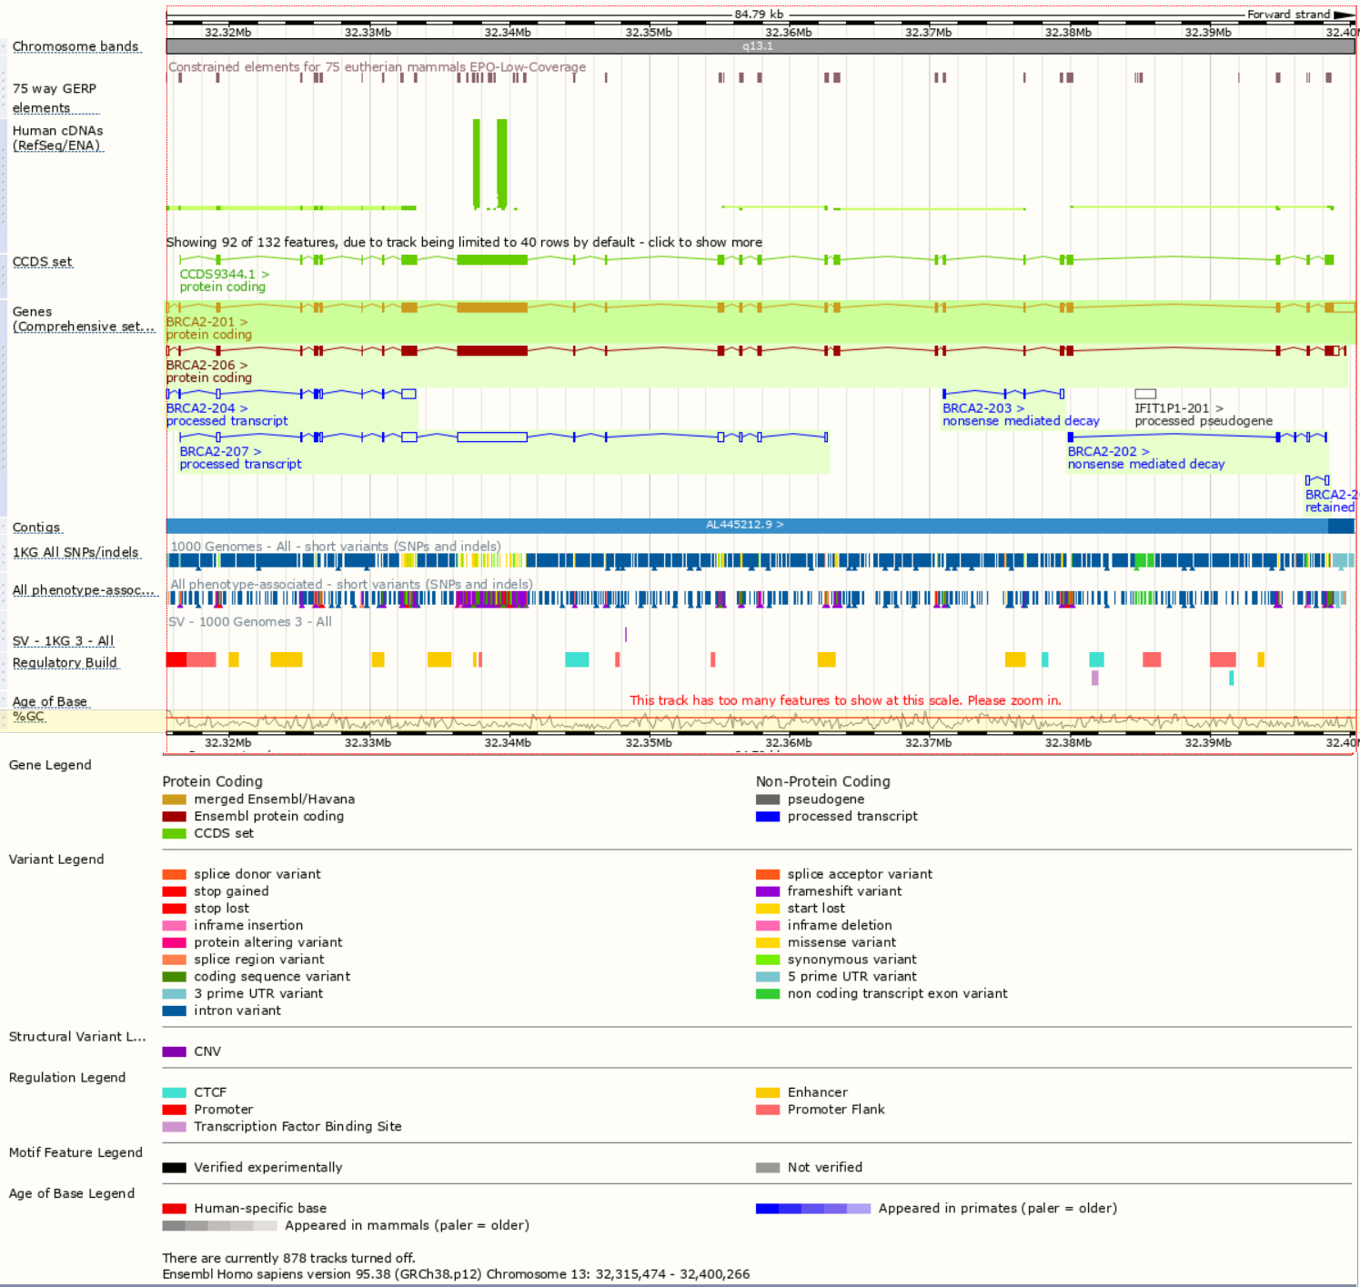
Notes:
Tovább görget, a színkódok megmagyarázzák mit is láthatunk a képen

Slide 31
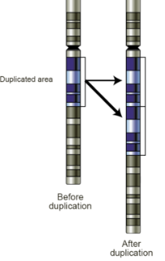
Szekvencia változások
                Inzerció : +bp
  Deléció : -bp
  Frame-shift; kereteltolásos mutáció :
  NEM EGYENLŐ +/-3 bp egész szám többszöröse
  => kódolt információ változás
  In frame mutáció:
  EGYENLŐ +/-3 bp egész szám többszöröse
  => csak az érintett szakasz információtartalma változik
  Szubsztitúció: (SNP single nucleotide polimorphism, mutáció)
                tranzíció: A<->G; C<->T
      transzverzió: A<->C/T; G<-> C/T
  =>misszensz: kodon változás -> aminosav csere
  =>nonszensz: stop kodon beépülés
  =>csendes: a kodonban változás, DE fehérjébe u.az az aminosav épül be
CNV:
Copy number variation,
Strukturális variáns
ismétlődő szakaszok
eltérő kópiaszáma
a populáción belül

Slide 32
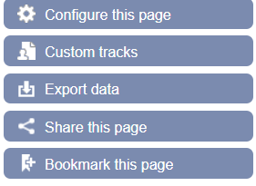
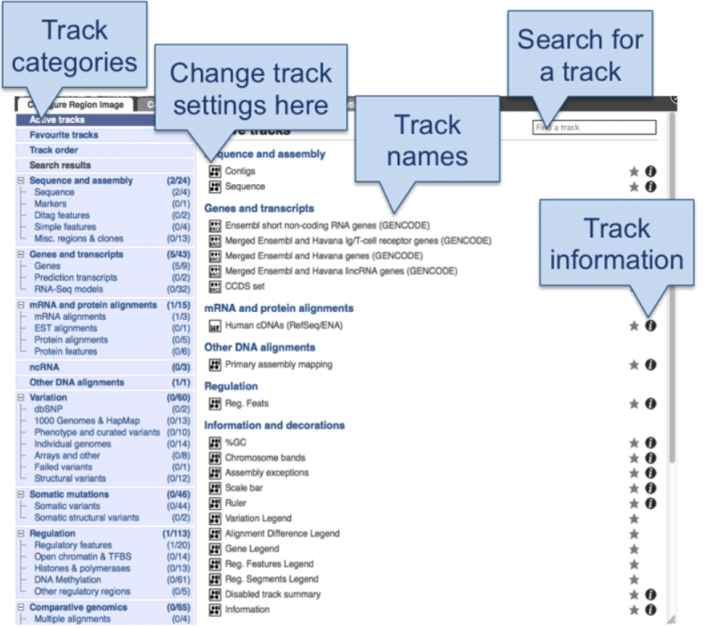
Configure this page
Be tudjuk állítani mit szeretnénk látni
->új track jelenik meg,

Slide 33
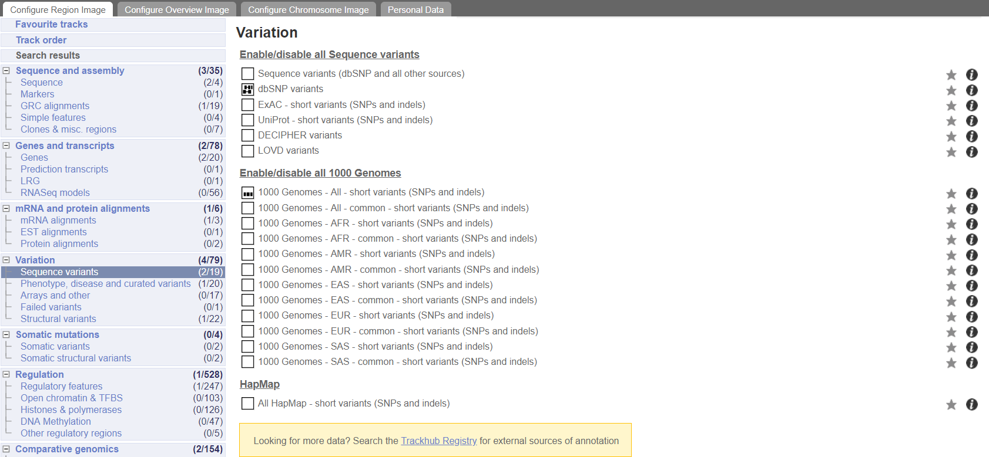
Configure this page: dbSNP variants

Slide 34
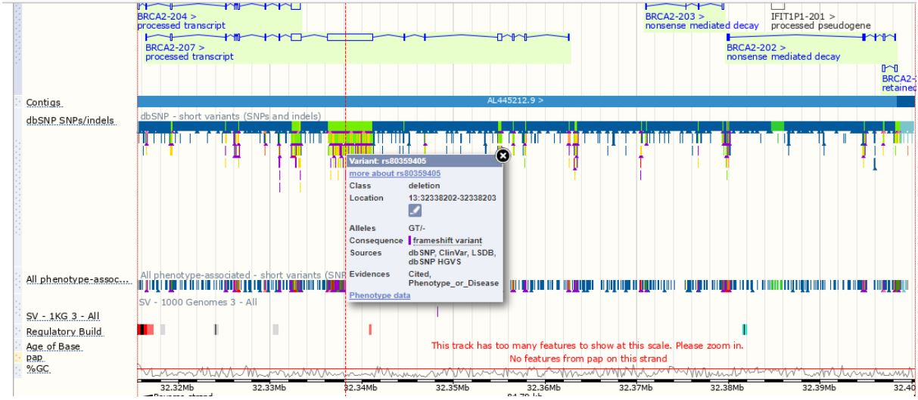
Információk a dbSNP új track kiválasztott variánsáról
Notes:
Deléciós SNP, G/T -> frameshift variáns, lokalizációs adatok

Slide 35
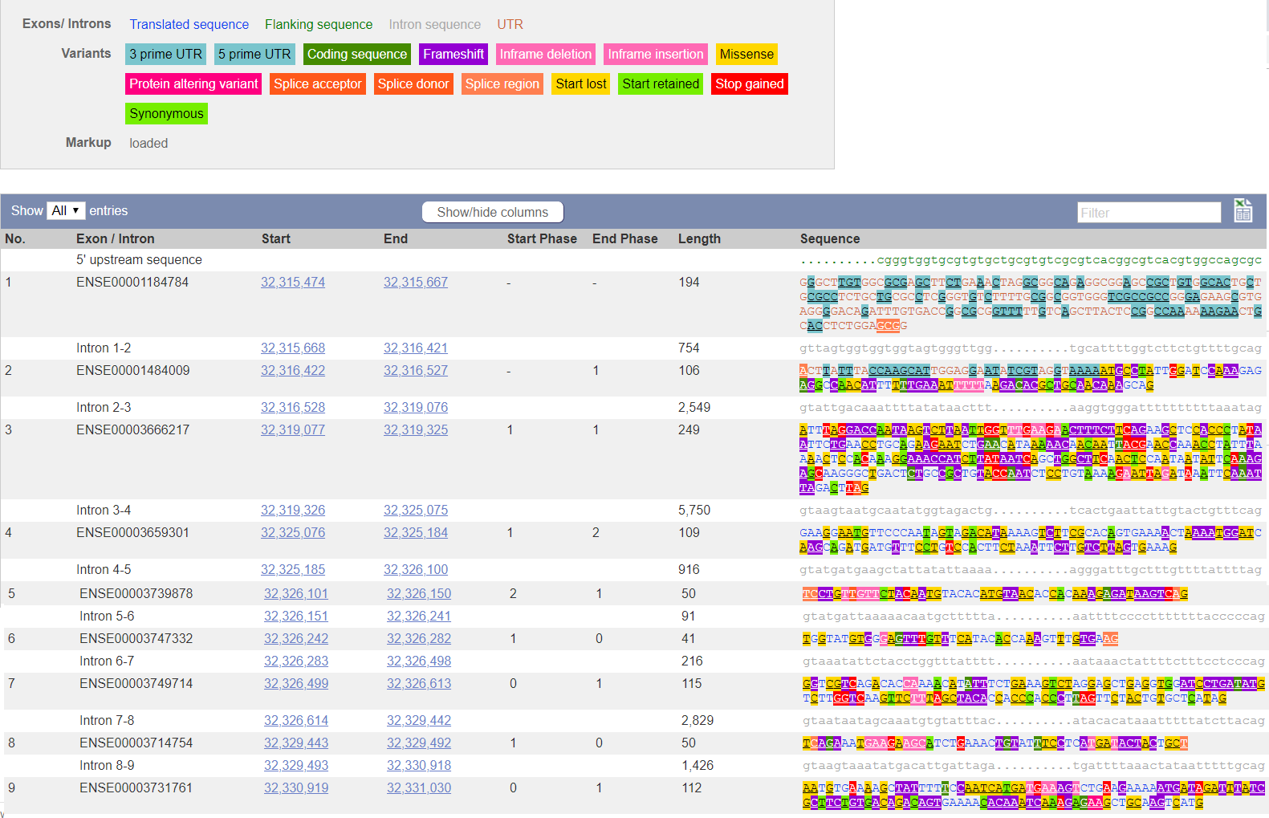
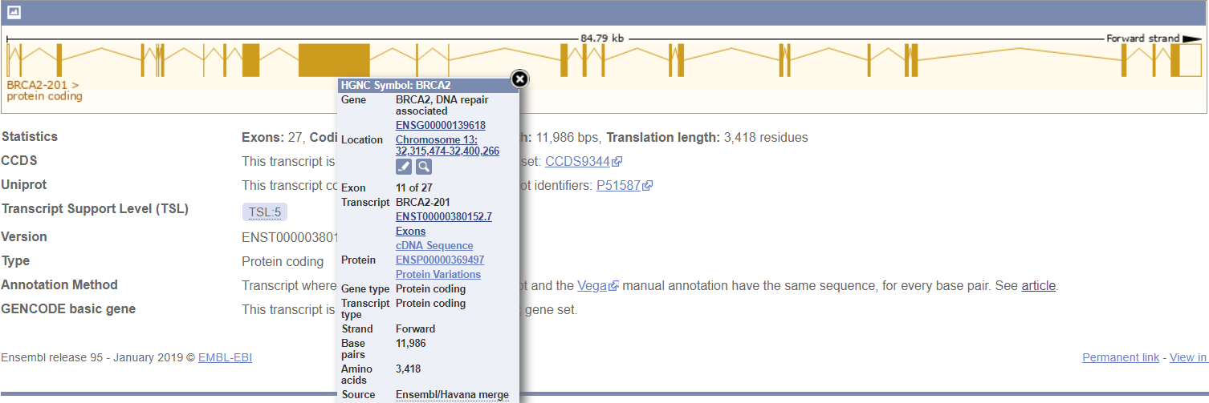
Exon-intron szekvenciák
Notes:
Transcriptra kattintani majd az exonra, transzlálódó régió kék, flanking zöld intron kicsi szürke, UTR piros, SNP színe lásd fenn

Slide 36
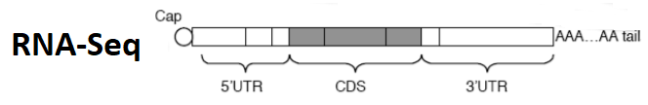
RNAseq adatok vizualizációja

Slide 37
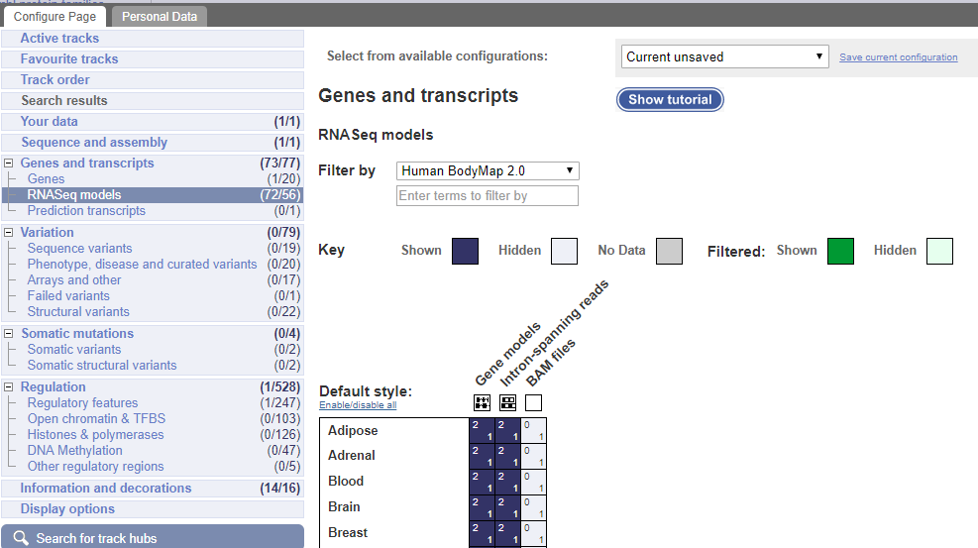
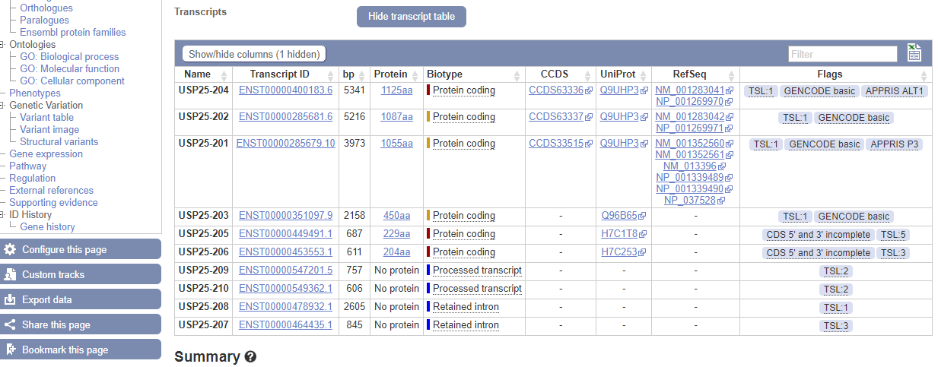
Configure this page-RNAseq models
A human USP25 a zsírszövetben expresszálódik-e? (ubiquitin specific peptidase)
Notes:
USP25

Slide 38
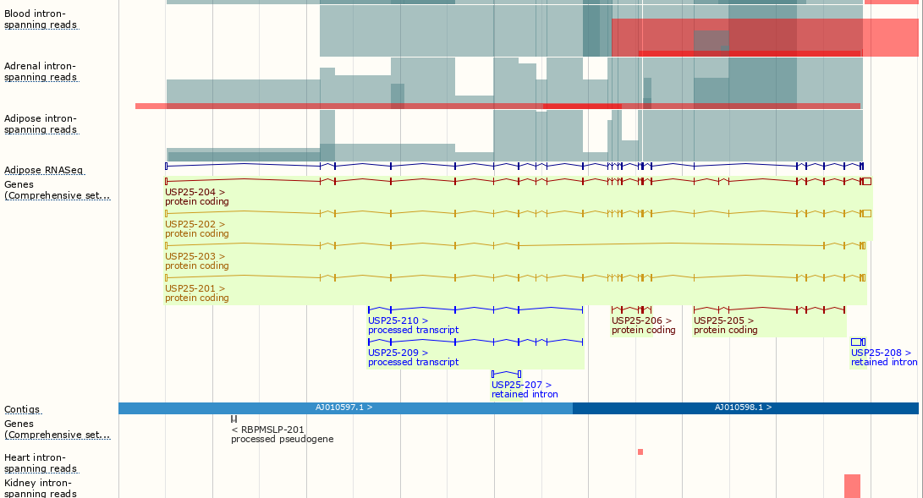
RNAseq és intron modellek
Igen expresszálódik zsírszövetben az USP25 az RNAseq és az intron modellek alapján
=> Szinte ugyanolyan exon-intron elrendezés az RNAseq , az intron modellekben és a jól annotált Ensembl gén modellekben
Notes:
Vajon melyik szövetben expresszálódik-e a BRCA2? Emlőplasztikai műtétjéből

Slide 39
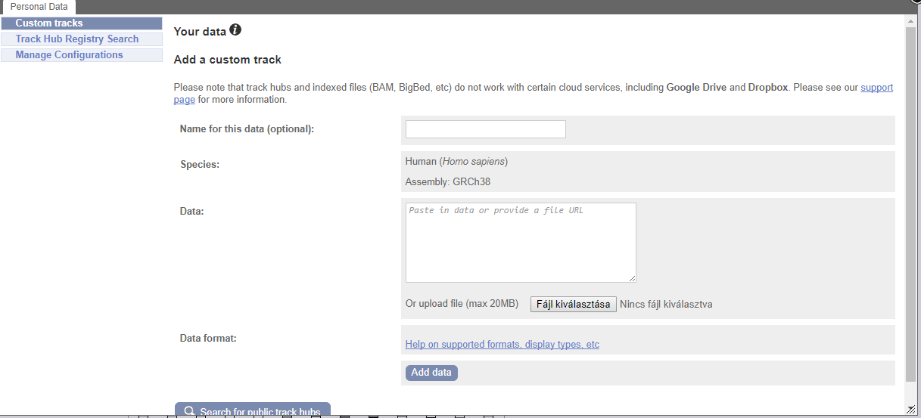
Saját adatok bevitele: Custom tracks
Notes:
Most egy nagyon egyszerű megoldás
transzkript re menj rá, aztán custom tracks –ra add data sokféle formátumú kézellbeírt, vagy fájlként feltöltött adatot(bam, gff, bed) betölthet pl. BRCA2 –t megkeres a UCSC-ben a table browser bed –ként és egyszerűen bemásolod az ensembl- configure page -add custom track-jébe ( Vigyázat assembly egyezésre! )

Slide 40
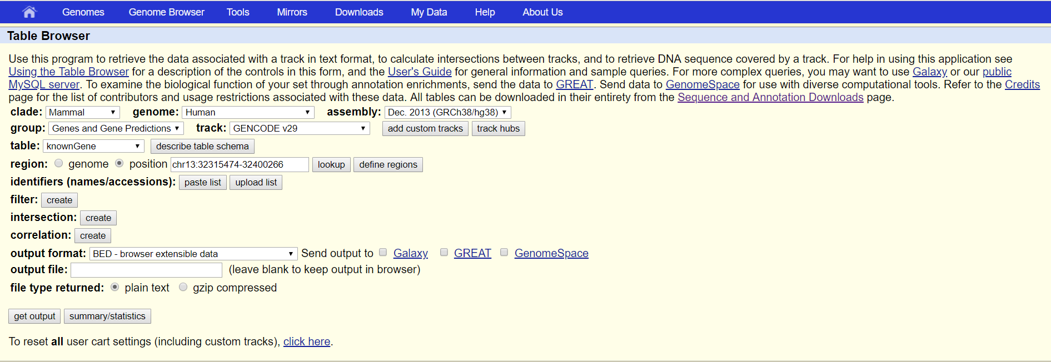
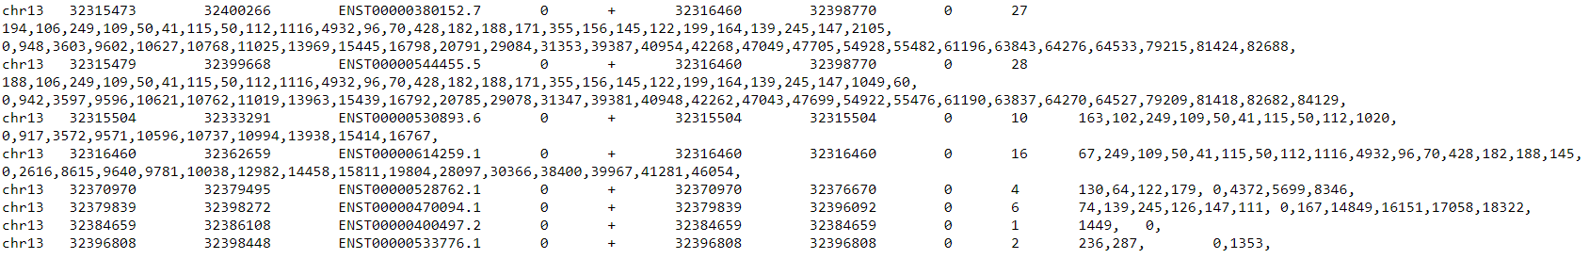
Saját adatok bevitele: pl. BRCA2 transzkriptum bed file a UCSC-ből
BED formátum
Notes:
EZT A DIÁT NEM FOGJUK KÉRDEZNI A VIZSGÁN!!!
Most egy nagyon egyszerű megoldás
transzkript re menj rá, aztán custom tracks –ra add data sokféle formátumú kézel beírt, vagy fájlként feltöltött adatot(bam, gff, bed) betölthet pl. BRCA2 –t megkeres a UCSC-ben a table browser bed –ként és egyszerűen bemásolod az ensembl- configure page -add custom track-jébe ( Vigyázat assembly egyezésre! ) chrom - The name of the chromosome (e.g. chr3, chrY, chr2_random) or scaffold (e.g. scaffold10671).
chromStart - The starting position of the feature in the chromosome or scaffold. The first base in a chromosome is numbered 0.
chromEnd - The ending position of the feature in the chromosome or scaffold. The chromEnd base is not included in the display of the feature. For example, the first 100 bases of a chromosome are defined as chromStart=0, chromEnd=100, and span the bases numbered 0-99.
The 9 additional optional BED fields are:
name - Defines the name of the BED line. This label is displayed to the left of the BED line in the Genome Browser window when the track is open to full display mode or directly to the left of the item in pack mode.
score - A score between 0 and 1000. If the track line useScore attribute is set to 1 for this annotation data set, the score value will determine the level of gray in which this feature is displayed (higher numbers = darker gray). This table shows the Genome Browser's translation of BED score values into shades of gray:shade score in range ≤ 166167-277278-388389-499500-611612-722723-833834-944≥ 945
strand - Defines the strand. Either "." (=no strand) or "+" or "-".
thickStart - The starting position at which the feature is drawn thickly (for example, the start codon in gene displays). When there is no thick part, thickStart and thickEnd are usually set to the chromStart position.
thickEnd - The ending position at which the feature is drawn thickly (for example the stop codon in gene displays).
itemRgb - An RGB value of the form R,G,B (e.g. 255,0,0). If the track line itemRgb attribute is set to "On", this RBG value will determine the display color of the data contained in this BED line. NOTE: It is recommended that a simple color scheme (eight colors or less) be used with this attribute to avoid overwhelming the color resources of the Genome Browser and your Internet browser.
blockCount - The number of blocks (exons) in the BED line.
blockSizes - A comma-separated list of the block sizes. The number of items in this list should correspond to blockCount.
blockStarts - A comma-separated list of block starts. All of the blockStart positions should be calculated relative to chromStart. The number of items in this list should correspond to blockCount.
In BED files with block definitions, the first blockStart value must be 0, so that the first block begins at chromStart. Similarly, the final blockStart position plus the final blockSize value must equal chromEnd. Blocks may not overlap.

Slide 41
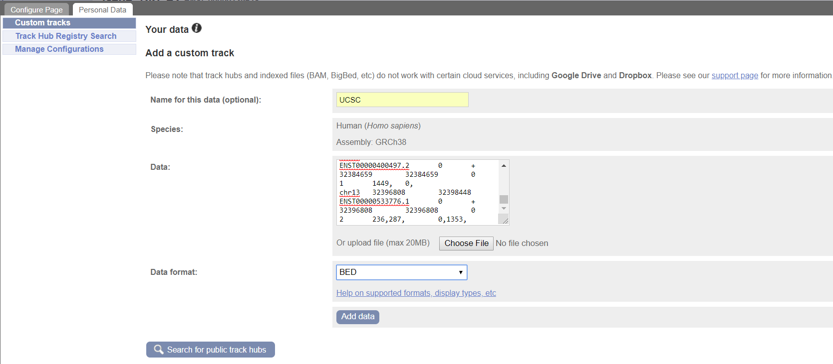
Saját adatok (UCSC) bevitele: custom tracks
Notes:
Most egy nagyon egyszerű megoldás
transzkript re menj rá, aztán custom tracks –ra add data sokféle formátumú kézellbeírt, vagy fájlként feltöltött adatot(bam, gff, bed) betölthet pl. BRCA2 –t megkeres a UCSC-ben a table browser bed –ként és egyszerűen bemásolod az ensembl- configure page -add custom track-jébe ( Vigyázat assembly egyezésre! )

Slide 42
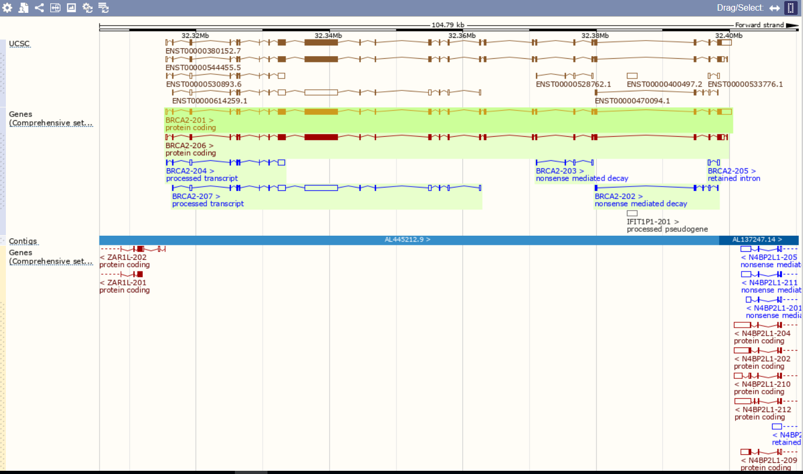
Saját adatok megjelenítése: custom tracks
Notes:
Felső barna transzkript modellek

Slide 43
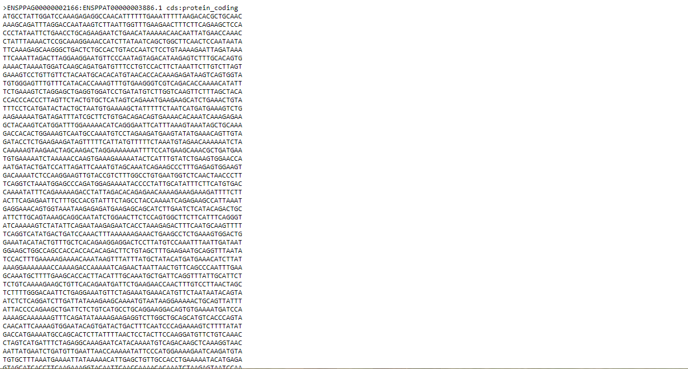
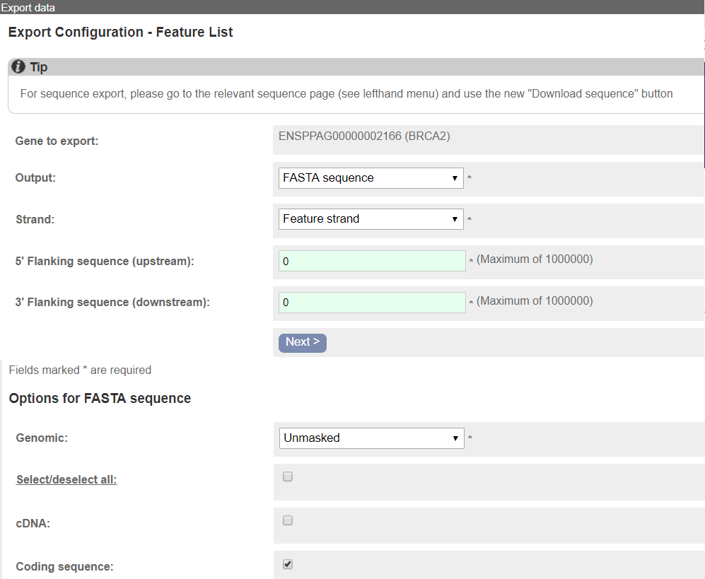
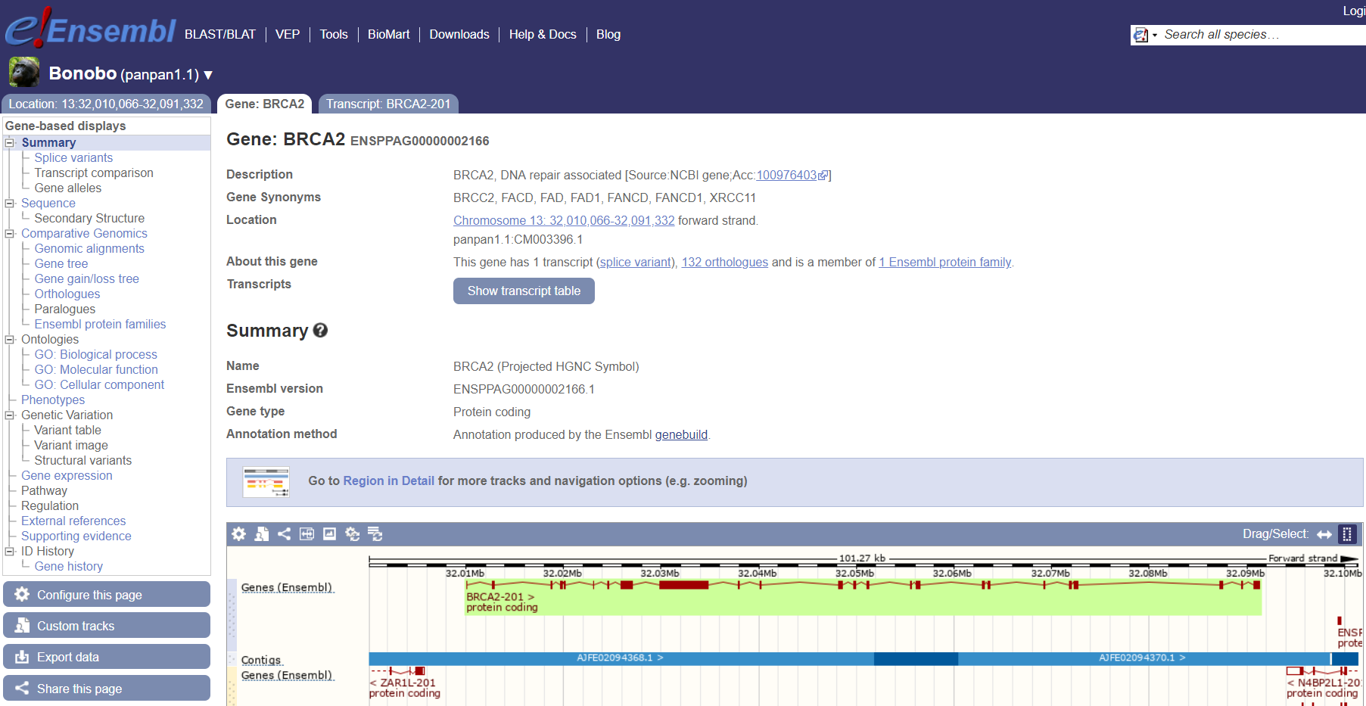
Fasta szekvencia exportálása
BRCA2 gén 1. CDS fasta szekvenciája a bonobóból, -> export data
Notes:
Ez lesz a keresőszekvencia

Slide 44
Hasonlósági keresés
Hasonló szekvenciák
Megegyező szekvencia
Kereső szekvencia (query)
Találatok:
Célszekvencia adatbázis (subject)

Slide 45
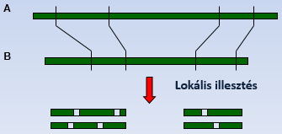
BLAST
BLAST (Basic Local Alignment Search Tool)
Páros illesztés. Hasonló szekvencia részeket ( hasonló Ns/As) keres a két szekvenciában.
Nagy gyorsasággal vet össze úgynevezett kereső „query” szekvenciákat céladatbázisokkal „subject”.
Az illesztés több lépésből áll.
Lokális illesztés:
csak a szekvenciák rövid, lokális, hasonló régiót illeszti egymáshoz. Pl. Smith- Waterman algoritmus (A BLAST illesztés legutolsó lépése a SW algoritmus egyik verziójának alkalmazása)

Slide 46
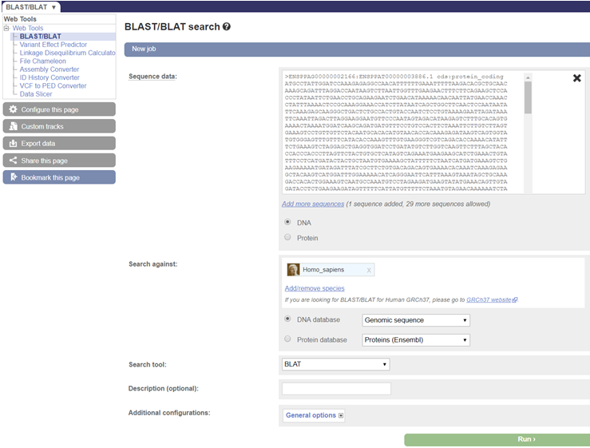
BLAST/BLAT
Notes:
A program nagy gyorsasággal vet össze úgynevezett kereső „query” szekvenciákat adatbázisokkal „subject”. A BLAST futás eredményeként olyan találatokat kapunk, amelyek az adatbázisban tárolt szekvenciák közül szignifikáns hasonlóságot mutatnak a célszekvenciával. A program sorba állítja ezeket a szekvenciapárokat, kezdve a legnagyobb hasonlóságot mutatóval. A szignifikanciát egy E-vel jelölt, a véletlen hasonlóság mértékéhez viszonyított várható érték (expectation) jelzi, valamint egy „score” érték, ami az azonos, hasonló és „rés” (gap) pozíciókat számolja egy nukleotid vagy aminosav hasonlósági mátrix alapján. Ezek közül leggyakrabban az ún. BLOSUM (BLOcks SUbstitution Matrix) mátrixokat használják. Ha E < 0,01, akkor a két szekvencia minden bizonnyal homológ (azaz evolúciós rokonságot mutat, közös ősből származik). BLAST (Basic Local Alignment Search Tool) : HSP-k (high scoring pair) keres kibővít.

Slide 47
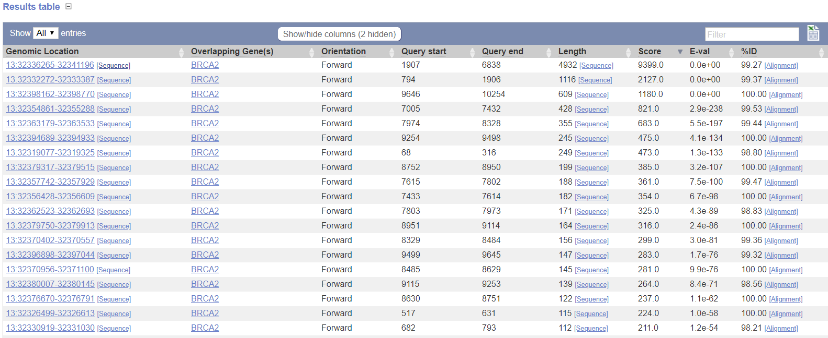
BLAST/BLAT eredmény
Leírja az BLAST illesztés során kapott azonos és hasonló
nukleotidok/aminosavak helyzetét és az számát.
Az E-érték (E-value/expectation-value). Azt írja le mi lehet annak a valószínűsége, hogy az adott adatbázisban a találat hasonlóság a véletlen műve legyen. Ha E < 0,01, akkor a két szekvencia minden bizonnyal homológ .
A „score” (S) érték hasonlósági pontozómátrix használatával kapott, azonos, hasonló nukleotidok/aminosavak és rés pozíciók alapján adható összpontszám.

Slide 48
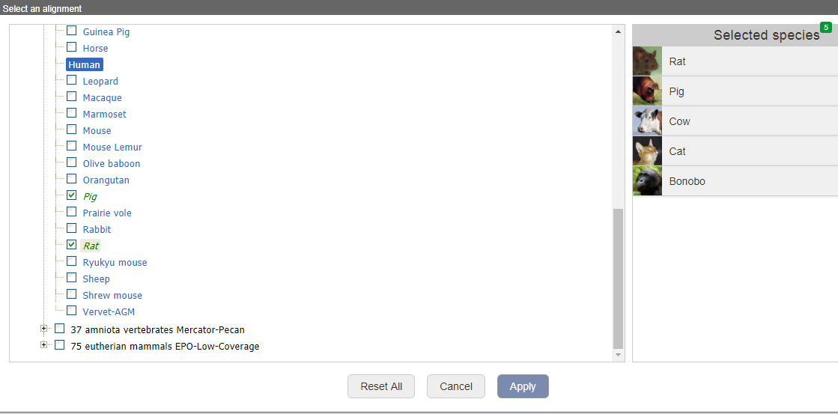
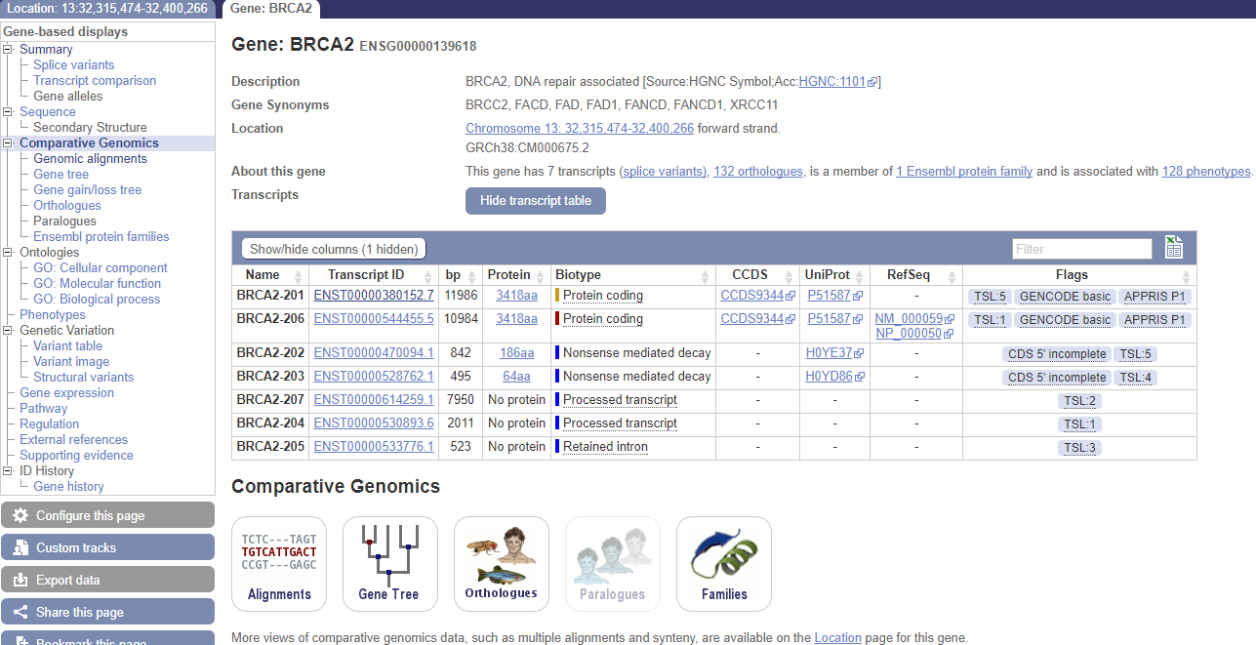
BRCA2 gén összehasonlítás fajok között
Comparative Genomics, többszörös illesztés
Notes:
-Genomic alignment- select on alignment kiválasztjuk az állatokat! block-ot 1 configure, az állatok passzoló régiói kiírva chr start end, orientáció, alignments text ,szekvencia :piros exont jelent, vonal nincs semmi, konzervált régiók aláhúzása: configurate dispage display opció, Show conservation regions kékkel kiemelve

Slide 49
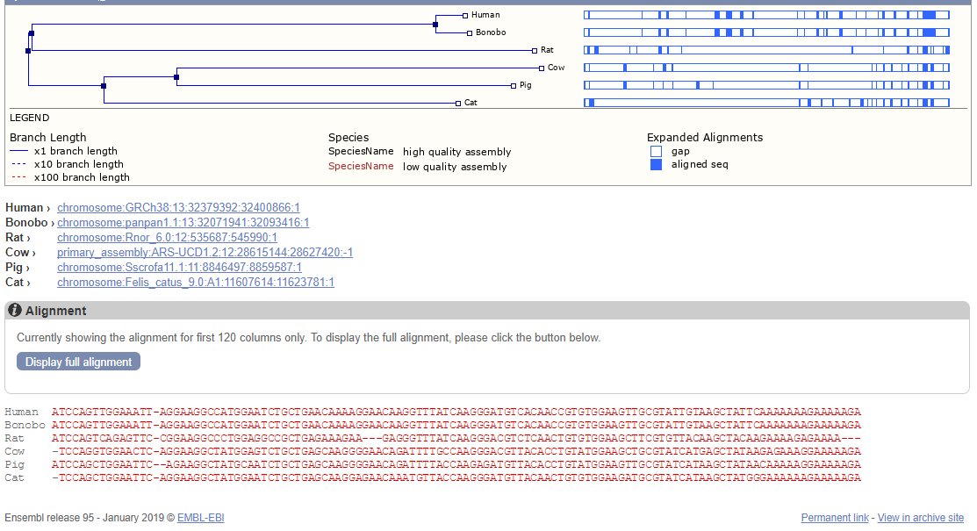
BRCA2 gén összehasonlítás fajok között
Pl. 3. block-ot kiválasztjuk,
Felül: az állatok összeilleszthető régiói kékszínnel kitöltött rész a törzsfán, gap-ek/rések üresek =>kék
Alul: szekvenciák többszörös illesztése ,chr start end, orientáció,
Nukleotid piros betűk exont , a vonal rést jelez, az intronikus részek szürkék

Slide 50
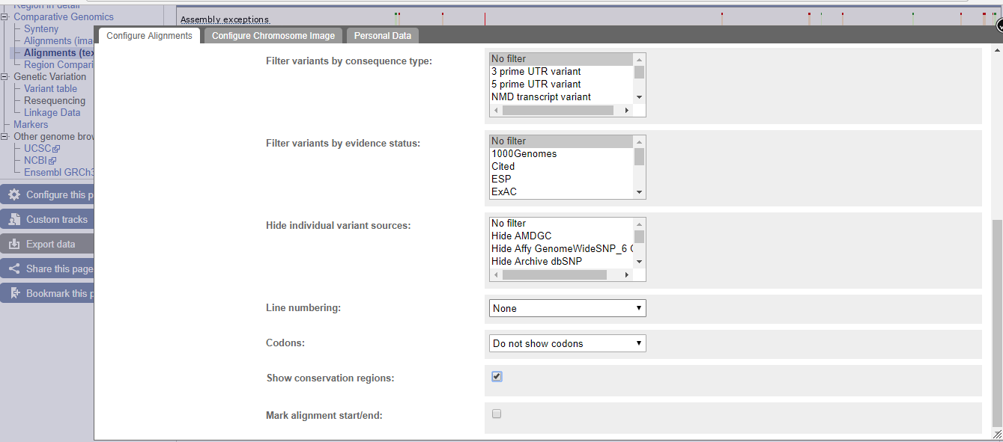
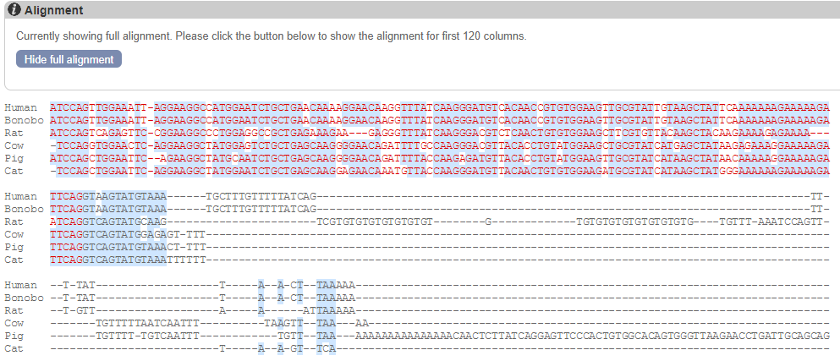
BRCA2 gén összehasonlítás fajok között, konzervált régiók
Configurate this page display opció,->Show conservation regions (halványkékkel kiemelve) -> mutassa a konzervált régiókat
Notes:
-Genomic alignment- select on alignment kiválasztjuk az állatokat! block-ot 1 configure, az állatok passzoló régiói kiírva chr start end, orientáció, alignments text ,szekvencia :piros exont jelent, vonal nincs semmi, konzervált régiók aláhúzása: configurate this page display opció, Show conservation regions kékkel kiemelve

Slide 51
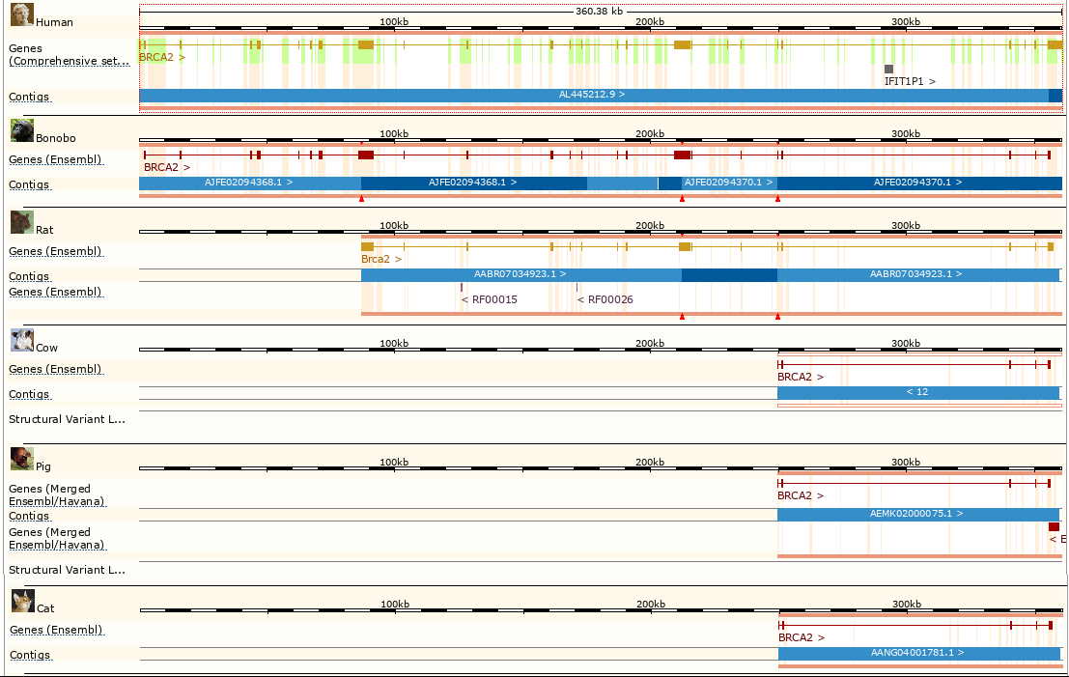
BRCA2 gén-View alignment image
Evolúciós break point

Slide 52


Ortológia és paralógia
Analógia: Hasonlóság közös evolúciós eredet nélkül (konvergens evolúció).
Homológia: Két szekvencia homológ, ha közös őstől származnak
(divergens evolúció).
Gén duplikáció
  Paralógia:
  Két gén paralóg, ha ugyanabban az organizmusban találhatóak, egy közös ősgénből duplikálódtak többnyire különböző, de egymással összefüggő funkciójuk van.
  Ortológia:
  Két gén ortológ, ha két különböző fajban találhatóak és egy közös ősgénből származnak, amely a két faj közös ősében volt jelen, ugyanazt a funkciót szolgálják.
közös ős faj
ősgén
speciáció
ősgén
génduplikáció
2 gén
1. faj
2. faj
Notes:
Mi a homológia definíciója?
Def.: Két szekvencia homológ, ha közös őstől származnak.
A homológia nem a hasonlóság mértéke!
Az olyan kifejezések, mint „a szekvenciák 50 %-ban homológok” vagy „a szekvenciák nagyfokú
homológiát mutatnak”, értelmetlenek.
Két szekvencia vagy homológ vagy nem.
A hasonlóság egy mérhető tény, a
homológia egy hipotézis ill. következtetés.
A hasonlóság kvantitatív, a homológia kvalitatív.
Az illesztést gyakran mátrix formában reprezentálják, a szekvenciák a sorokban vannak, az egymásnak megfeleltetett aminosavak vagy nukleotidok az oszlopokban.
A nem megfeleltethető helyeket „–”-lal (gappel, réssel) jelöljük.

Slide 53

Ortológia és paralógia, hemoglobin
Gén duplikáció
Homológ gének
* Fajon belüli (IN) és fajok közötti (OUT) paralógok is lehetnek!
Notes:
Mit illesztünk és miért?
Ősi szekvencia → kettéválik - fajkeletkezés vagy génduplikáció.
A 2 szekvencia egymástól független mutációkat szerez be
→ különbözni fognak.
De mi szeretnénk tudni, hogy mely részeik hasonlóak, melyek különböznek, mi történhetett velük a különválás óta.
Vagyis az illesztéssel próbáljuk rekonstruálni az evolúciót.
Ilyen génduplikációk sora történt a gerincesek globin génjeinek keletkezése közben.
Az emberi hemoglobin egy heterotetramer ami – felnőtt emberben – 2 alfa (HBA) és 2 béta (HBB) alegységből áll.

Slide 54


BRCA2 gén törzsfája
90 faj BRCA2 génje alapján gene tree a zöld szín intenzitása jelzi, hogy az adott taxonba összegyűjtött fajok között milyen erős az illesztés, a piros a mi génünk, a tölcsér összegyűjtött mód, a fehér gap-eket jelöl, a node-kra kattintva megkapjuk azok jellemzőit. A piros node duplikációt jelöl, a kék fajképződést.

Slide 55

Ortológok szekvenciák a Primates-ekben
Gén:BRCA2 fül, Comparative Genomics: Orthologues
Fajok kiválasztása:itt primates-eket-> selected orthologs

Slide 56


Szinténia blokkok két faj ortológ kromoszómái között
A szinténia boxok színesek, a különböző kromoszómáról származó blokk különböző színű, fajokat lehet változtani.

Slide 57


Kromoszóma nézet
+ Add features
Notes:
Location-> Whole genome->+add features

Slide 58


Ensembl protein család
Notes:
Location-> Whole genome->+add features

Slide 59

Biomart
Ez egy alkalmazás az Ensembl böngészőn belül
Nem kell programozni az adatok kiexportálásához
Néhány klikkel kereső szekvenciát hozhatsz létre
Az eredményeket megnézheted online vagy letöltheted fasta, xls, csv, tsv html formátumokban

Slide 60

Biomart

Slide 61

Variant Effect Predictor
Saját illesztéseinkből származó SNP-ink annotációja, úgy hogy a VEP megmondja okoznak-e az SNP-ek aminosav változást, ha gén kódoló régiót érintenek .
Pl. saját BWA illesztés (ref.genomra, NGS read-ek)=>bam file
->SNP keresés Picard.jar&GATK/samtools=>VCF
Saját.vcf
Saját.vcf

Slide 62
Segítség
Ensembl documentaciók, videó segédlet (tutorials) a YouTube-on, FAQs, gyakorlati példák, publikációk, online kurzusok
helpdesk-nek: helpdesk@ensembl.org
Flicek, P. et al Ensembl 2013 Nucleic Acids Res. Advanced Access (DatabaseIssue) http://www.ncbi.nlm.nih.gov/pubmed/23203987
Ensembl Methods Series http://www.biomedcentral.com/series/ENSEMBL2010
Xosé M. Fernández-Suárez and Michael K. Schuster Using the Ensembl Genome Server to Browse Genomic Sequence Data. UNIT 1.15 in Current Protocols in Bioinformatics, Jun 2010.
Giulietta M Spudich and Xosé M Fernández-Suárez Touring Ensembl: A practical guide to genome browsing BMC Genomics 2010.

